Slide 1
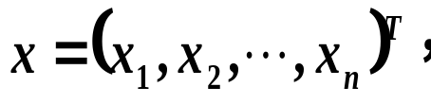



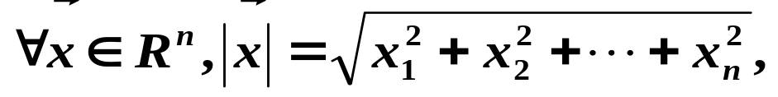

§9 向量，矩阵范数，矩阵的条件数
线性方程组，解的形式均为向量，如近似解
该近似解的误差估计如何？
下一章要讨论解大型稀疏线性方程组的迭代法，迭代法的收
敛性怎样？
需要对向量空间
的元素 “大小”给出某种
度量。即向量范数（或矩阵范数）概念，
的距离概念。
向量、矩阵与线性方程组有着密切的关系，向量、矩阵范数是
解方程组以及研究与探讨方程组本身性质的工具。
9.1 向量，矩阵范数
二维，三维的长度概念：
推广到 ：

Slide 2

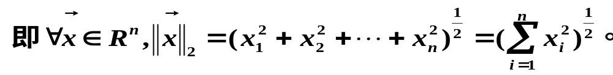


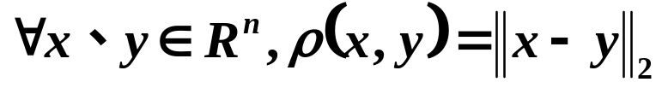
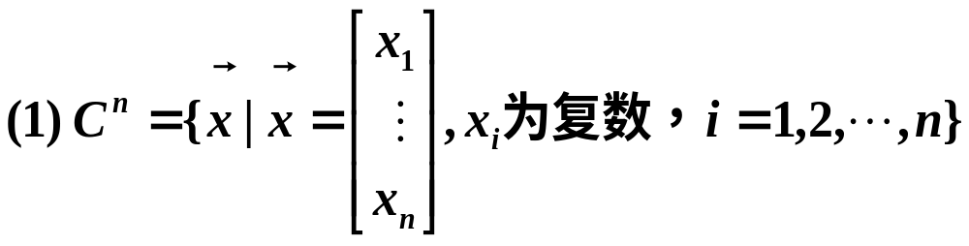
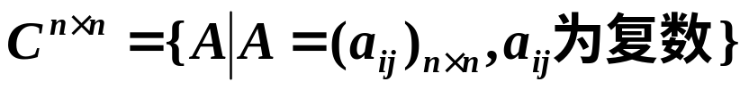

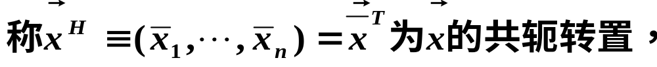
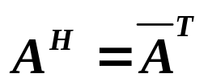
推广到 ：
距离
向量范数
一、复向量空间
定义8
称为n维复向量空间。
称为n×n复矩阵空间。
称为A共轭转置矩阵。

Slide 3
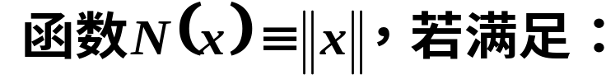
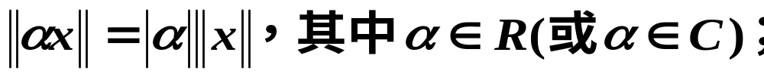


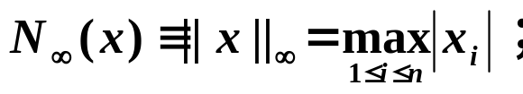
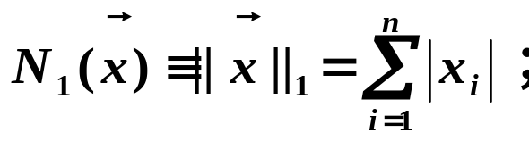
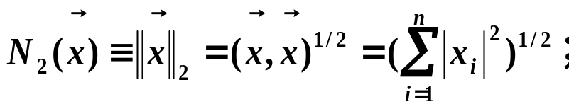


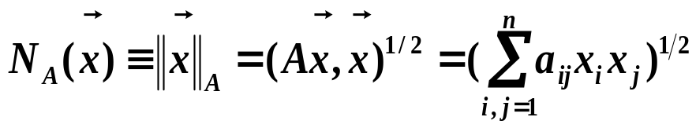
二、向量范数的抽象定义：
1、向量范数的定义
定义9（向量范数）
（1）正定性
（2）齐次性
（3）三角不等式
2、常用的向量范数
定义10
（1）向量的“∞”范数：
（2）向量的“1”范数：
（3）向量的“2”范数：
（4）向量的能量范数：
称为向量的能量范数。

Slide 4









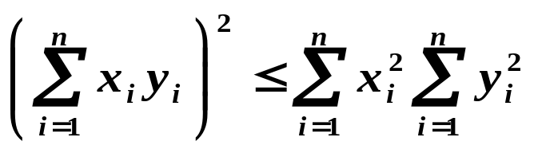



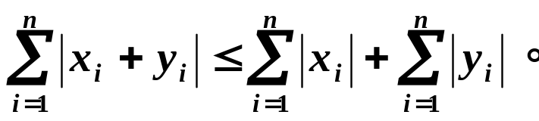

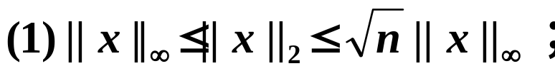
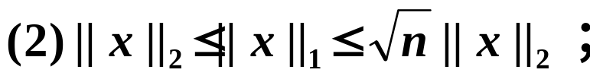

定理19
证明：
事实上，
Cauchy不等式
注：
证“1”范数时，用
3. 范数的等价性
定理20

Slide 5
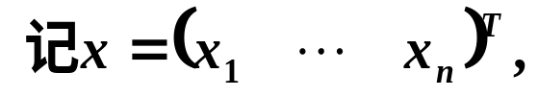
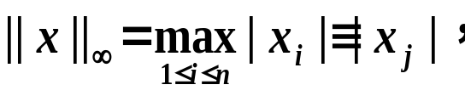
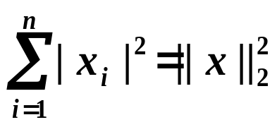
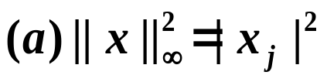


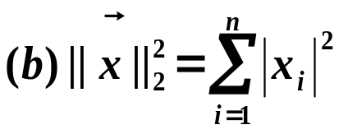
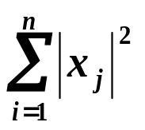
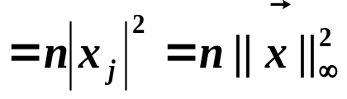
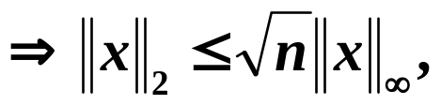
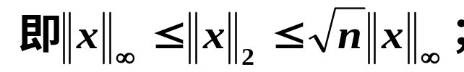

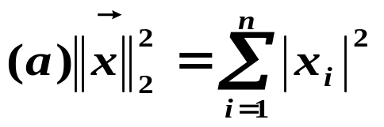
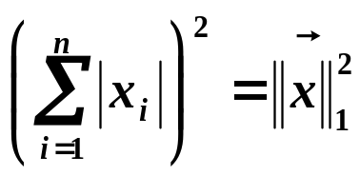

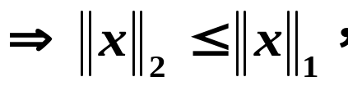
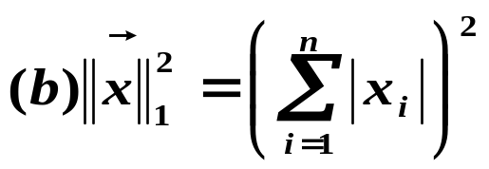
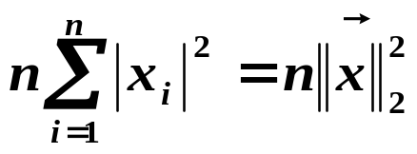

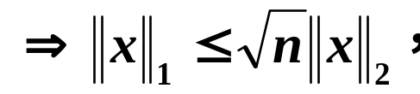
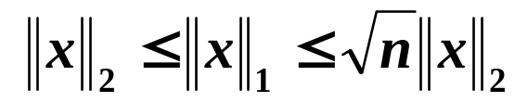

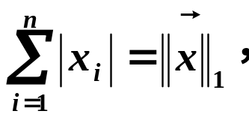
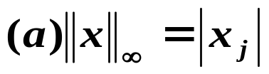

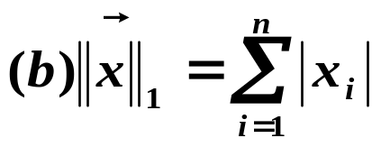
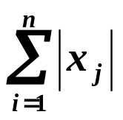

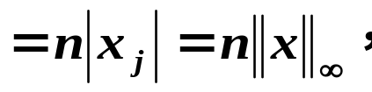



证明：
于是有
(1)
(2)
(3)
注：

Slide 6




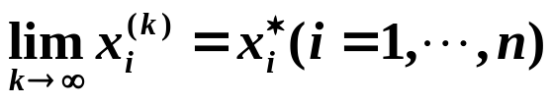

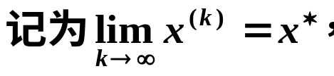

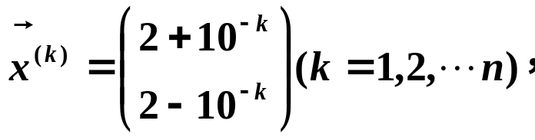
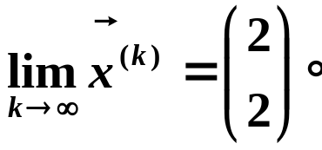





三、向量序列的极限
１、定义
定义11
设有向量序列
且记
若n个数列收敛，即
或说向量序列 的收敛
设有向量序列
则有
例11
2. 距离
定义12
称非负实数
之间
距离，其中
为向量的任何一种意义下范数。

Slide 7


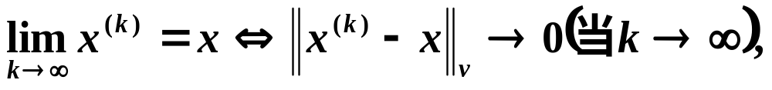



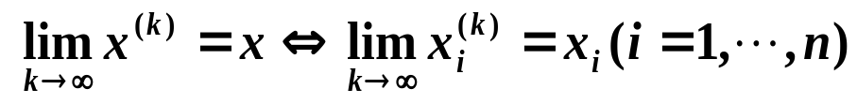
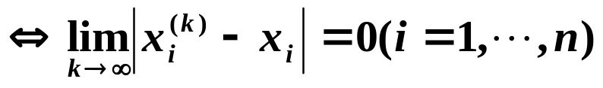
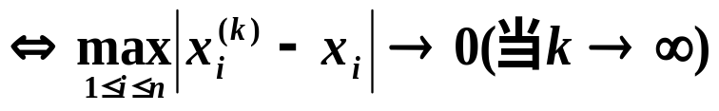
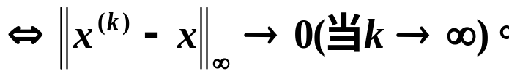

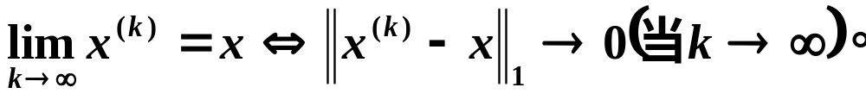
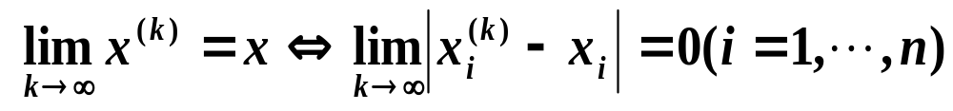




定理21
为R^{n}中一向量序列，且
为向量的任一种范数。
证明：
由范数的等价性定理有：
注：
对v =1也可采用以下证法

Slide 8









四、矩阵的范数
n维向量范数可以推广到矩阵上去，一个n×n矩阵A可看作n² 维向量空间中一个向量。
称为A
的弗罗贝尼乌斯范数，或希尔范数。
1、矩阵范数的一般定义(类似于向量范数)
定义13 （矩阵范数）
的某个非负实值函数
若对任意的n×n矩阵A，B满足下述条件：
（1） 正定性 ：
（2） 齐次性 ：
（3） 三角不等式 ：
由于在许多应用问题中，矩阵和向量是相联系的，现引进一种
矩阵的算子范数。它是由向量范数诱导出来的，并且这种矩阵范数
和向量范数是相容的，即对
有不等式
矩阵范数与向量范数的相容性条件

Slide 9





















2、矩阵的算子范数
定义14 ( 矩阵的算子范数)
且有一向量范数
相应的定义一个矩阵的非负函数：
（最大比值）
为矩阵A的关于向量范数
的算子范数或诱导范数。
定理22
向量范数，则
上一个矩阵范数且满足相容条件：
证明：
一个矩阵范数( 满足三个条件)，
（i）因为

Slide 10





















（ii）
（iii）
以下证明满足相容性：
诱导范数与其相应的向量范数相容
（1）
（2）
诱导范数的
矩阵相容性
由x的任意性知

Slide 11






3、矩阵范数公式
每个向量范数，都可相应地定义一个矩阵范数，常用的诱导范数的计算方法由定理23给出。
定理23 （矩阵范数公式）
A的行范数
Ａ的列范数
Ａ的“2”范数或Ａ的谱范数
（1）的证明分两步，一证
分析：
二证明存在

Slide 12






















证明:
对任何向量
，则有
如果能找到一向量
那么，定理得证。
下面来寻求 使比值等于 ，
且由（9.1）式有
由此，应选取

Slide 13






















（2）证明与（1）相似。
（3）

Slide 14






















因为
又
正交性
所以
所以
另一方面，
因而
所以

Slide 15












说明：
定理22
1、矩阵的算子范数是矩阵范数，
矩阵范数不一定是算子范数。
例：
例：
如：

Slide 16


















4、矩阵范数的等价性
证明：利用定义及向量范数的等价性
定理24
五.谱半径
1.谱半径定义：
定义25 （矩阵的谱半径）
的特征值为
为A的谱半径。
2. 特征值界
定理25（特征值界）
为满足矩阵、向量相容性条件的矩阵范数（算子范数）。
为对称矩阵，则
证明（1）
设 为A的任一特征值，于是，存在

Slide 17



















(2)
若 为A的特征值，
则 为A² 的特征根，
又A为对称矩阵，则A^{T}A=A²,且A^{T}A也是对称的，
注：1）由于矩阵的2范数与谱半径有关，常称“2”范数为谱模。
注：2）谱模（范数）是对称矩阵A特征值的上界。
3. 矩阵范数估计
定理26
为矩阵的算子范数，
矩阵，且有估计
证明 ：
用 反证法。
有非零解记为 ，
于是，
这与假设予盾。

Slide 18









(2) 证估计式
P.₃₀₁ 15、17
作业:
本课重点：
理解向量，矩阵范数的有关概念，会证明有关范数的题目。

Slide 19


§9 向量，矩阵范数，矩阵的条件数
9.1 向量，矩阵范数
一、复向量空间
二、向量范数的抽象定义：
1、向量范数的定义
2、常用的向量范数
称为向量的能量范数。
3、范数的等价性
定理20
注：
三、向量序列的极限

